Slide 1
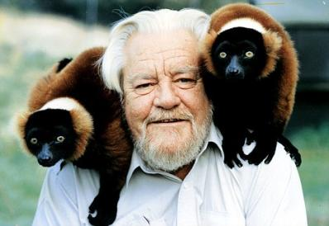
Диалог школьных предметов
Формирование метапредметной компетенции школьников на уроке английского языка и предметно-языковое интегрированное обучение

Slide 2
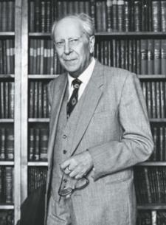
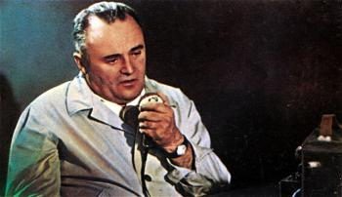
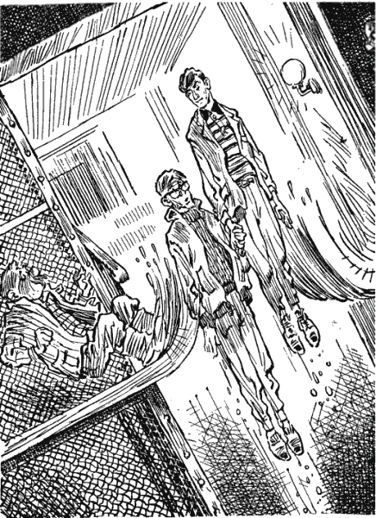
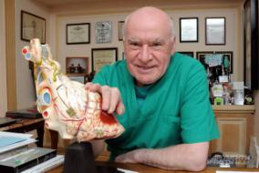
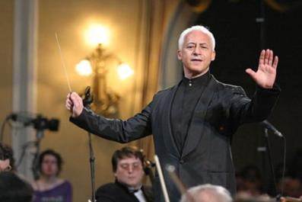

Slide 3
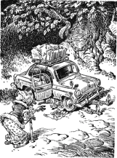
Мы обсудим:
От предмета -к мета предметности и обратно
Навыки 21 века - наступил ли у нас 21 век?
Бесконечный потенциал короткого урока
Прогрессоры и регрессоры
Аспектные программы обучения
Основные и дополнительные программы обучения
Программы внеурочной деятельности

Slide 4
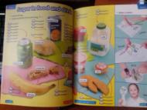
«Особенностью английского языка, как учебного предмета, является то, что он как бы «беспредметен». И.А. Зимняя
Метапредметный подход в образовании и, соответственно, метапредметные образовательные технологии были разработаны для того, чтобы решить проблему разобщенности, расколотости, оторванности друг от друга разных научных дисциплин и, как следствие, учебных предметов.

Slide 5
Метапредметные результаты обучения ИЯ:
Регулятивные:
управление своей деятельностью;
контроль и коррекция;
инициативность и самостоятельность
Коммуникативные:
речевая деятельность;
навыки сотрудничества
Познавательные:
работа с информацией;
работа с учебными моделями;
использование знако – символических средств, общих схем решения;
выполнение логических операций сравнения, анализа, обобщения, классификации, установления аналогий, подведения под понятие

Slide 6
21 century skills
Communication
Collaboration
Critical thinking
Creativity

Slide 7
CLIL – Content and Language Integrated Learning
Термин CLIL был введён Дэвидом Маршем из Финляндии (1994): ”Это метод обучения, в рамках которого изучаются самые разнообразные предметы программы посредством изучения иностранного языка»
CLIL -предметно-языковое интегрированное обучение но не обязательно изучение другого предмета на английском языке

Slide 8
Основные характеристики CLIL
Иностранный язык становится средством для освоения предметного или метапредметного содержания
Изучение иностранного языка интегрировано с другими предметами школьной программы и отраслями знания
Изучение иностранного языка становится более интересным. Так как параллельно с языковым содержанием появляется предметное и метапредметное
Иностранный язык предъявляется в реалистичных ситуациях и усвоение языковых навыков происходит естественно
Программы изучения иностранного языка, основанные на CLIL, обычно долговременные – они интегрируются с развивающими программами (например, системой Монтессори) и программами по развитию критического мышления (см. Oxford Q skills)
В рамках этой системы развивается беглость речи. «Есть о чём поговорить»

Slide 9
CLIL pages как аспектный компонент курса

Slide 10
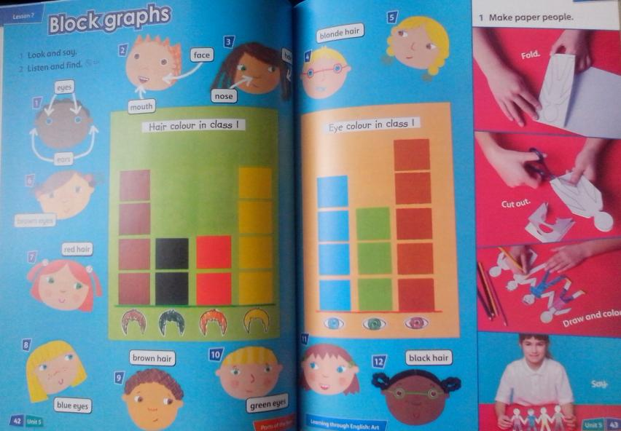

Slide 11
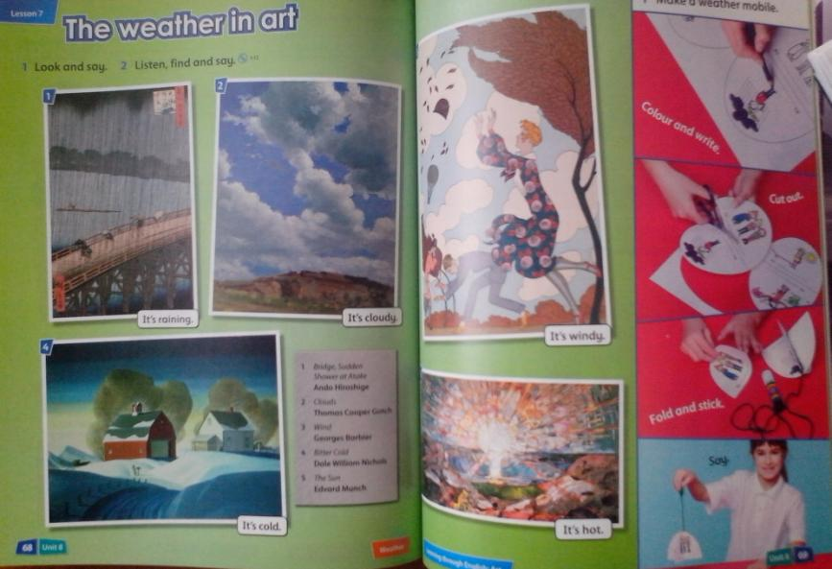

Slide 12
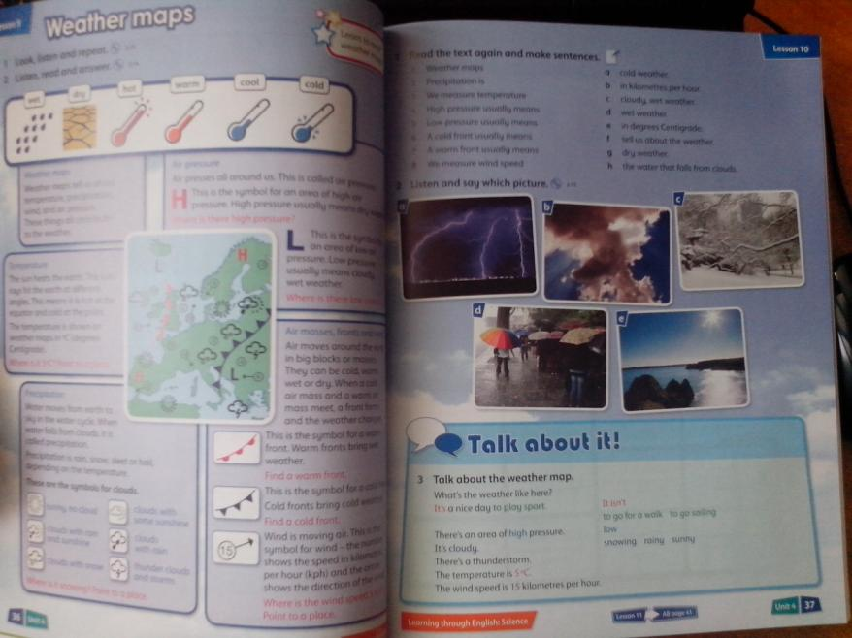

Slide 13
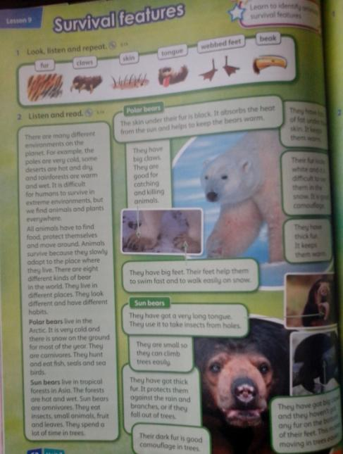
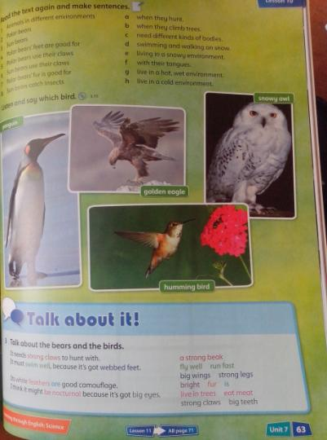

Slide 14
https://elt.oup.com/teachers/incredibleenglish/?cc=ru&selLanguage=ru сайт для учителей по программе Incredible English

Slide 15
CLIL КАК МЕТОДОЛОГИЯ ОСНОВНОГО КУРСА –идеи для организации учебной деятельности, типы упражнений и источники вдохновения

Slide 16
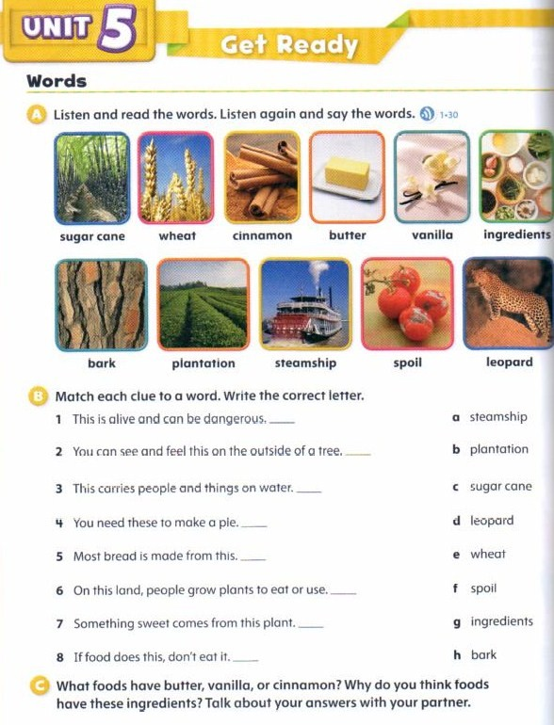
Изучаем новые слова, учимся строить определения Метапредметные результаты учебной деятельности \регулятивные

Slide 17
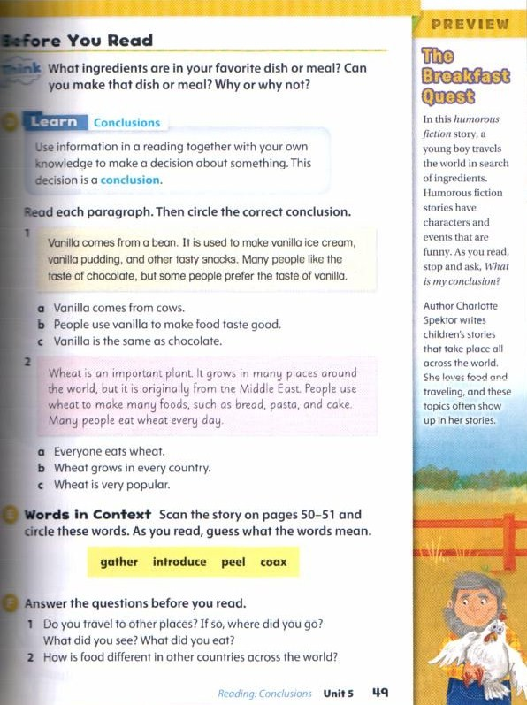
Метапредметные результаты учебной деятельности \познавательные: работа с информацией Метапредметные результаты учебной деятельности \регулятивные ( управляем своими стратегиями чтения) Учимся строить выводы на основе прочитанного Учимся выводить значение слова из контекста

Slide 18
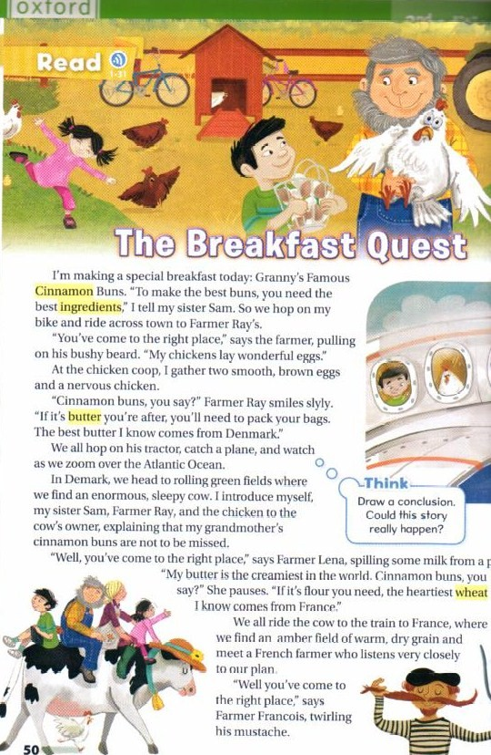
Учимся строить умозаключения

Slide 19
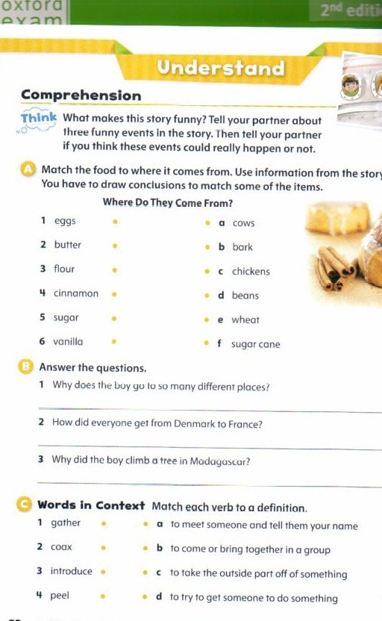
Метапредметные результаты учебной деятельности \познавательные: работа с информацией

Slide 20
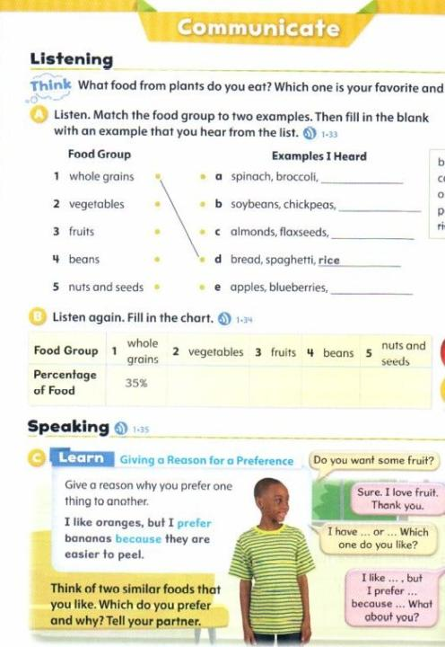
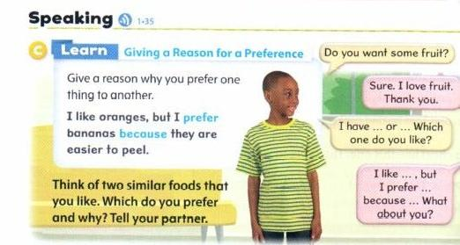
Условно-речевое упражнение как подготовительный этап к рефлексии
https://elt.oup.com/teachers/oxforddiscover/?cc=ru&selLanguage=ru&mode=hub ссылка на ресурсы к программе ‘Oxford Discover’

Slide 21
Регулятивные метапредметные результаты обучения: инициативность и самостоятельность
Управление своей деятельностью при подготовке проектов
Идея для проекта: ‘My favourite possession’
Даже у скучного материала есть шанс превратиться в актуальный !!

Slide 22
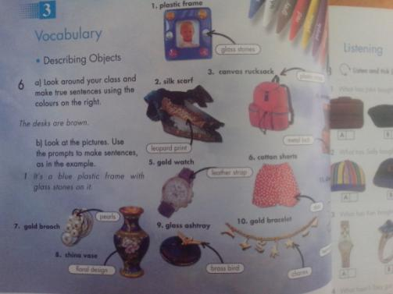
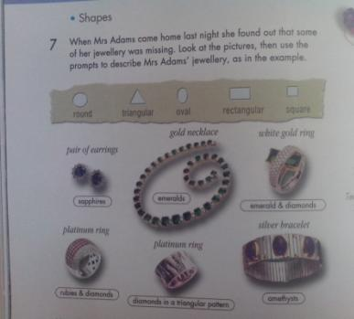
Дано: отработка прилагательных, обозначающих цвет, материал, фактуру и способ производства

Slide 23
Вещь, которая имеет для меня особое значение
Рефлексивный вопрос: почему?
Useful tip: не обязательно рассказывать лично о себе –можно сделать это от лица какого-то персонажа

Slide 25
CLIL В ПРОГРАММАХ ВНЕУРОЧНОЙ ДЕЯТЕЛЬНОСТИ НА ИНОСТРАННОМ ЯЗЫКЕ

Slide 26
Под внеурочной деятельностью в масштабах реализации ФГОС понимается образовательная работа, исполняемая в формах, отличных от классно-урочной, и нацеленная на достижение намечаемых результатов
( личностных, метапредметных и предметных) освоения основной образовательной программы.
«Очевидны и преимущества в использовании внеурочной деятельности для закрепления и практического использования отдельных аспектов содержания программ учебных предметов, курсов»

Slide 27
Часть, формируемая участниками образовательного процесса предусматривает:
учебные занятия для углубленного изучения отдельных обязательных учебных предметов;
учебные занятия, обеспечивающие различные интересы обучающихся, в том числе этнокультурные.
реализацию индивидуальных проектов
И внеурочную деятельность
Осуществлена интеграция учебной и внеурочной деятельности при реализации Образовательной Программы.

Slide 28
Формирование основ алгоритма научного исследования при выполнении учебного проекта на иностранном языке –проекты, НПК и …адаптированные научно-популярные книги для чтения

Slide 29
Что нам интересно ?

Slide 30
В чём проблема? В чём вопрос?
Как привлечь туристов в город? (вопрос из сферы социальной практики)
Зачем рисовать, если можно фотографировать? И тем более животных ? (вопрос из сферы теории искусства и познания)

Slide 31
Острова? Почему – острова? Что интересного в островах?

Slide 32
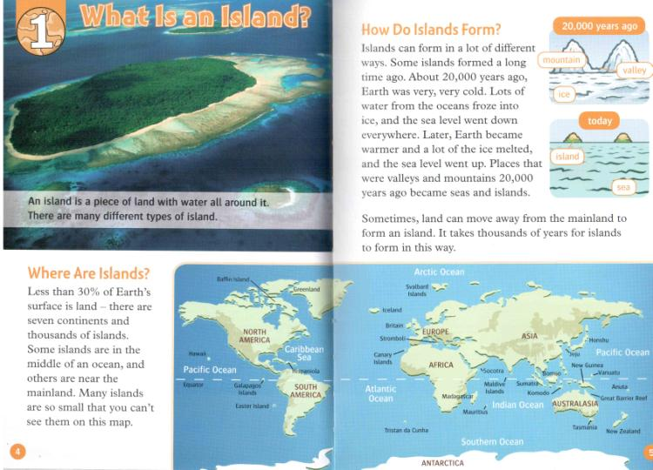
Начнём с определений

Slide 33
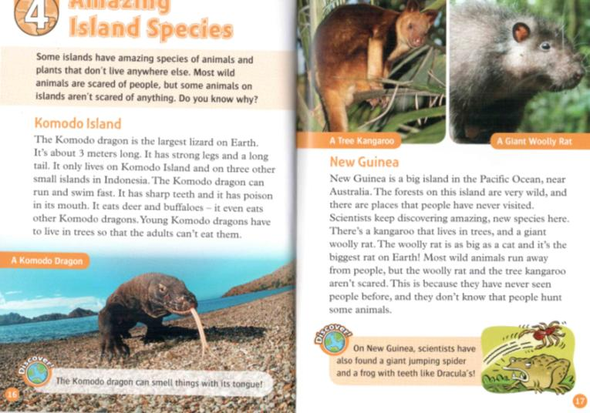
Это интересно! Классификации и характеристики объектов и процессов

Slide 34
Бесплатные ресурсы по адаптированным научно-популярным книгам для чтения
https://elt.oup.com/teachers/oxforddiscover/?cc=ru&selLanguage=ru
https://www.expresspublishing.co.uk/ru/title-display/clil-readers-discover-our-amazing-world
https://www.expresspublishing.co.uk/ru/title-display/clil-readers-primary-explore-our-world

Slide 35
Ресурсы
http://multiurok.ru/teryaeva/files/mietapriedmietnyie-i-priedmietnyie-riezul-taty-obuchieniia-inostrannomu-iazyku.html Метапредметные и предметные результаты обучения иностранному языку
Что такое CLIL? http://www.onestopenglish.com/clil/what-is-clil/
Ещё раз о CLIL https://www.teachingenglish.org.uk/article/content-language-integrated-learning
CLIL как программа обучения, CLIL в учебниках http://proenglish-blog.ru/metody-i-metodiki/chto-takoe-clil-ili-poznaem-mir-cherez-anglijskij.html
https://infourok.ru/prakticheskie-i-teoreticheskie-materialirazvitie-refleksii-mladshih-shkolnikov-282291.html рефлексия школьников
https://www.youtube.com/watch?v=iEhk2hJTqRs видео –кандидат на экзамене рассуждает о ‘My favourite possession’
https://books.google.ru/books?id=j44cu5HW-i8C&pg=PA24&lpg=PA24&dq=describe+your+favourite+possession&source=bl&ots=4JdzyKwpDc&sig=lsDs87euXdAQgJ_Y-rgIBXESshY&hl=ru&sa=X&ved=0ahUKEwio45zc26TPAhVJVSwKHRaSB5I4ChDoAQg2MAQ#v=onepage&q=describe%20your%20favourite%20possession&f=false раздаточный материал к уроку ‘My favourite possession’
https://www.lotsofessays.com/viewpaper/1709690.html эссе ‘my favourite possession’
Рефлексия как элемент ключевой познавательной компетенции http://pandia.ru/text/78/211/3795.php
www.injaz.ru

